Slide 1



多模态AI跨模型调用平台大作业验收
温子墨，杨可凡，蒋宸，VITOR JIALE ZHANG

Slide 2
01-
第一部分 系统演示
02-
第二部分 架构与关键技术
03-
第三部分 特色与创新
04-
第四部分 经验教训
05-
第五部分 成员贡献

Slide 3
系统演示
01

Slide 4
架构与关键技术
02

Slide 5
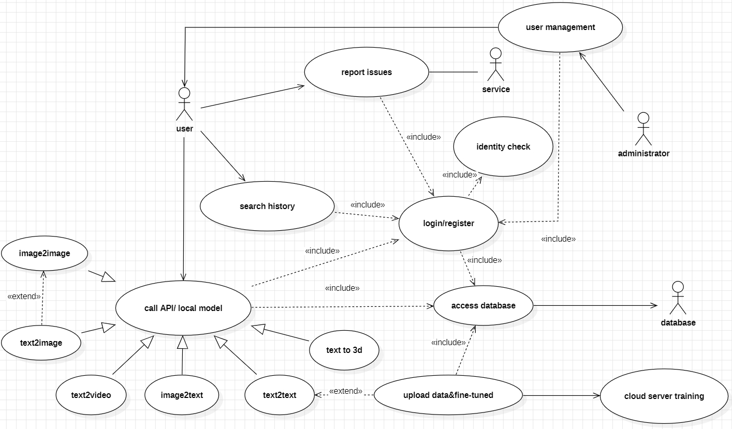
用例视图
任务状态查询
多模态模型任务具有一定计算时间，用户提交请求后可随时查询状态，并在任务完成后获取结果。该用例体现了任务管理系统与数据库、缓存系统的交互逻辑，是系统可用性和交互性的关键体现。
用户权限/订阅管理
本用例说明了系统对用户权限控制的架构设计。部分高级功能仅对已订阅高级会员开放。该场景涉及多个关键安全性设计点，保障系统功能分级和资源合理使用。
模型微调
本用例体现了系统在模型适配方面的高级能力。用户可上传特定行业的数据集，触发后台的分布式微调流程，实现模型在指定场景下的知识迁移。该流程涉及多个架构模块，是体现系统训练能力的重要用例。
调用大模型生成
该用例是系统最核心的功能之一，涵盖了文生文、图生文、文生图、文生3D 等子功能。它涉及多个构架组件，体现了系统对异步请求调度、多模型路由与负载均衡的支持。

Slide 6
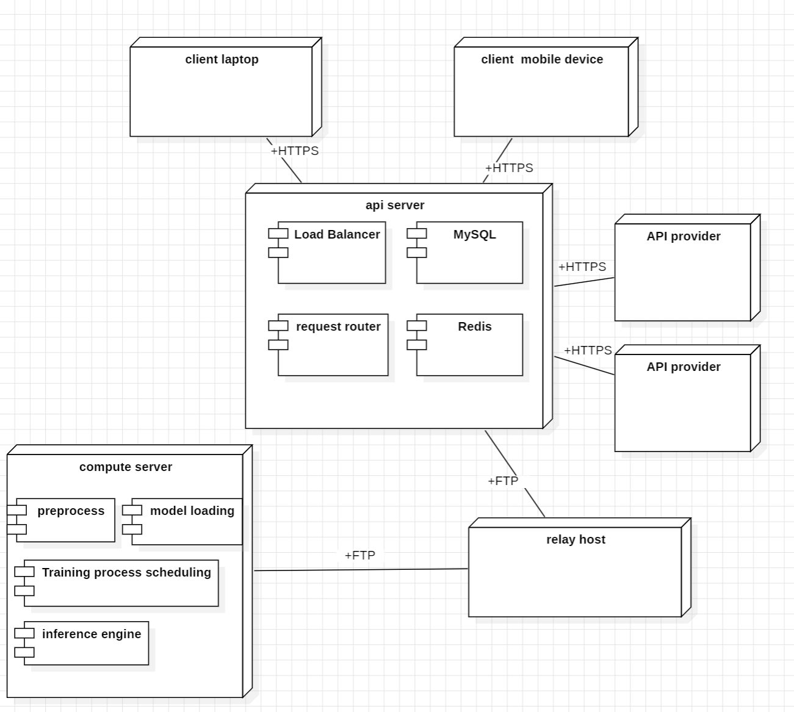
部署视图
客户端/服务器架构
1. 用户通过 Web 浏览器访问系统，前端采用响应式设计。
2. API服务器部署核心组件：
Spring Boot： 运行后端业务逻辑
MySQL：存储用户信息、工作记录
Redis：缓存高频访问数据和会话信息
3.计算服务器负责模型推理、微调训练等计算密集型任务
4. 所有外部通信通过HTTPS 加密。
5. 数据库与应用服务器分离部署，保证数据安全

Slide 7
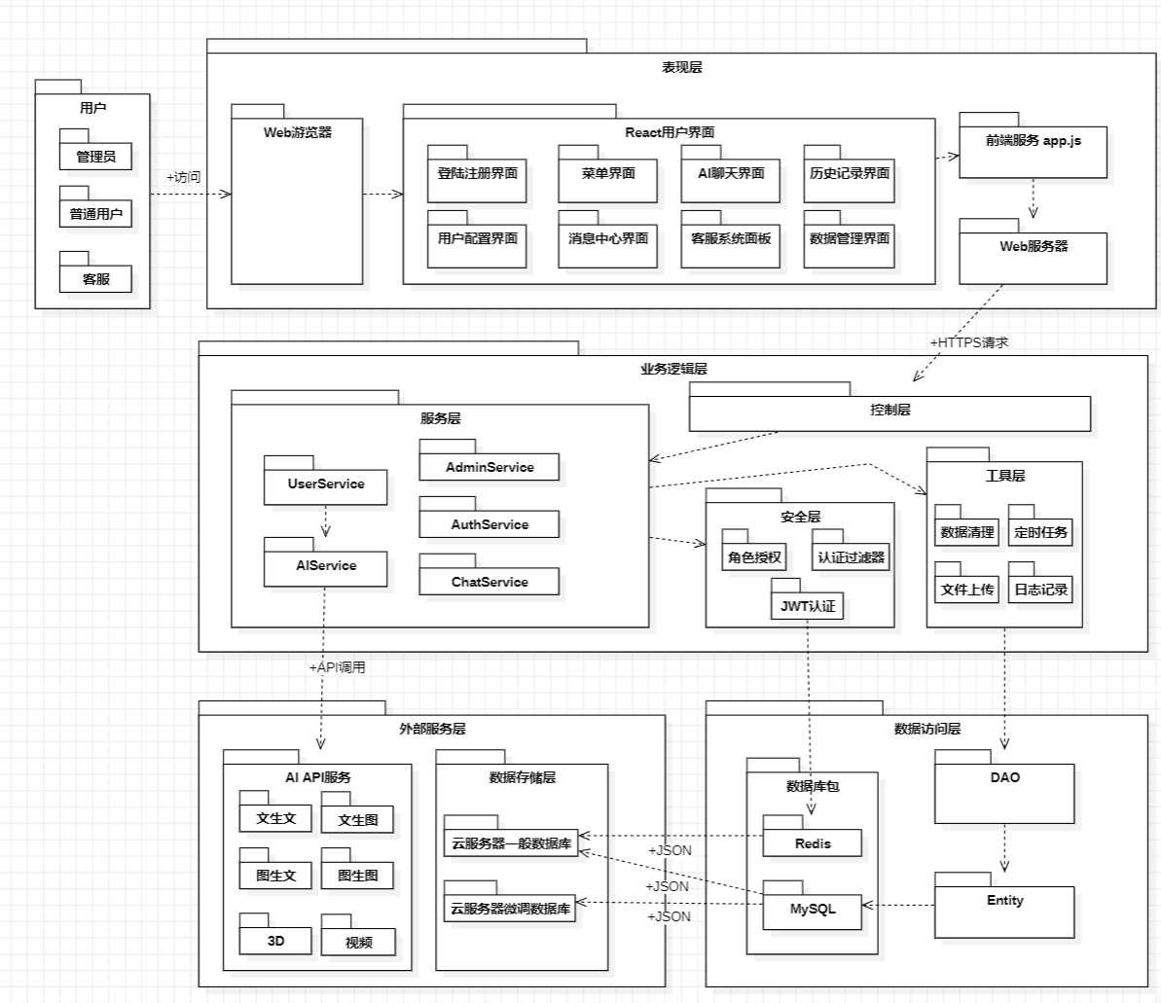
逻辑视图
分层逻辑架构
表现层是系统与用户或其他外部系统直接交互的顶层模块，为用户提供直观的界面或接口，同时隐藏底层业务逻辑和数据处理细节
控制层负责处理来自前端的API请求，并将其转发至业务逻辑层。控制层还承担参数验证、异常捕获与路由分发的职责
服务层负责系统核心功能的实现，如模型路由、微调任务构造、权限校验等，封装了主要的应用逻辑。

Slide 8
逻辑视图
分层逻辑架构
数据模型层定义了系统的核心数据结构，例如User表示用户实体，包含用户名、邮箱、订阅等级等。这些模型类通常与数据库表结构一一对应
数据访问层封装了对数据库的CRUD操作，通过对应的Repository类访问持久化数据，基于ORM工具实现，与数据库保持良好的结构映射
外部服务层是系统与外部第三方服务、API或数据存储交互的模块，解耦核心业务逻辑与外部依赖，确保系统能够安全、高效地集成外部资源

Slide 9




进程视图
多进程+多线程架构
前端客户端进程
异步队列实现任务间的解耦与通信
服务化部署：服务进程<->功能模块
可伸缩性 & 健壮性
负责发起多模态请求
通过 HTTP 协议访问后端 API 接口
运行在浏览器环境或移动应用容器中
后端应用+计算服务进程
数据库进程
Spring Boot框架
应用进程内部线程池承担请求处理和响应回传等操作
将本地推理或训练任务转交计算服务进程处理
MySQL服务
负责接收后端的存储请求
被动型进程，按需响应

Slide 10
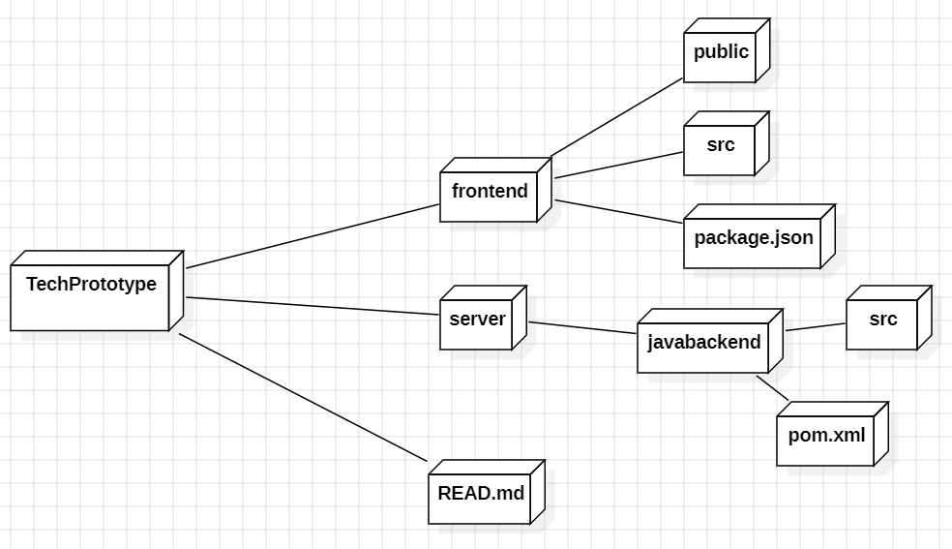

实现视图
FinalRelease/
frontend/：前端目录
server/：后端目录
javabackend/：API服务器后端
README.md：说明文档

Slide 11
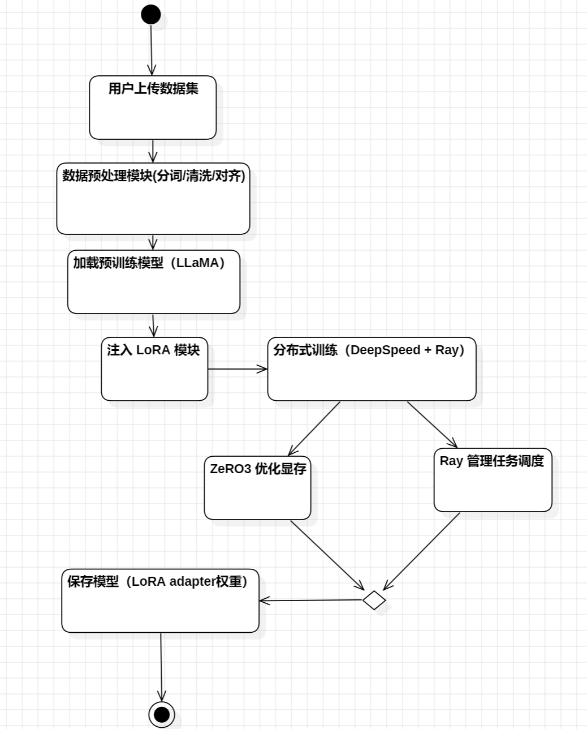
关键技术
模型微调算法
输入数据处理模块：数据读取、清洗、格式转换与增强，确保数据符合模型输入要求
预训练模型加载模块：加载基础模型结构与权重，支持参数冻结以限定微调范围
微调策略模块：定义调优方法，平衡效率与性能
损失计算模块：根据任务类型计算损失，支持多任务加权
优化器模块：通过Adam/SGD等算法更新参数，结合学习率调度与梯度裁剪稳定训练
训练循环控制模块：管理训练流程，支持断点恢复与模型保存
评估模块：定期验证集测试，反馈效果以调整训练策略

Slide 12
特色与创新
03

Slide 13


特色与创新
多模态整合
从文本生成图像、图像再生成文字/3D内容，支持自然语言与视觉数据的双向融合。
多模态弹性架构设计
支持选择不同生成模型（GPT-4.1 Nano、通义万相WANX-V1、Meshy-4），API调用多样化
多模型选择

Slide 14




特色与创新
灵活部署，保障数据安全与性能选择
支持云端API调用与本地部署双模式，满足用户在隐私保护、性能优化、成本控制等方面的差异化需求，适配教育、企业、科研等多场景。
服务垂直行业需求，支持个性化微调
针对医疗、教育、游戏等行业，支持通过上传数据实现模型微调，结合 Ray / Deepspeed 提供高效的分布式训练接口，支持领域适配与知识迁移。

Slide 15



特色与创新
可定制的
内容生成参数
预设模板
与内容复用
Web与App
双端交互
文生图、图生图支持分辨率、图片风格、文件格式等参数设定，满足多场景输出要求。
UI设计兼顾浏览器与移动设备，交互体验一致，适合多终端展示和使用。
提供历史记录、提示词模板库、风格预设，支持内容快速调用与复用。

Slide 16
经验教训
04

Slide 17




经验
文档驱动开发+持续重构
渐进式响应式设计
建立完善的文档体系，确保开发与文档评审同步推进
每次重大改动需同步更新文档（API文档、操作指南、架构说明）
实现智能布局切换，根据屏幕尺寸自动适配最佳视图
及时跟进前端更新，渐进式完善设计样式
模块化架构设计
迭代与协作
前后端分离，采用RESTful API设计，通过稳定接口连接不同层次
组件化开发，确保功能模块独立可复用，制定清晰的项目分层结构
制定细粒度迭代计划
任务由成员自主认领，提高效率
Notes:
文档驱动开发与持续重构：
建立完善的文档体系，确保开发与文档评审同步推进
每次重大改动需同步更新文档（API文档、操作指南、架构说明）
渐进式响应式设计：
实现智能布局切换，根据屏幕尺寸自动适配最佳视图
模块化架构设计：
前后端分离，采用RESTful API设计，通过稳定接口连接不同层次
组件化开发，确保功能模块独立可复用，制定清晰的项目分层结构
迭代与协作
制定细粒度迭代计划，任务由成员自主认领，提高效率

Slide 18




教训与改进
过度使用!important，
样式重叠，缺乏统一管理
改进：制定样式规范，依据组件/页面划分样式文件，通过设计系统统一维护
重功能轻体验，移动端适配滞后
改进：迭代早期建立用户体验标准，将用户体验优化纳入迭代任务，邀请志愿者上手测试
样式管理混乱
功能与用户体验失衡
技术架构规划不足
初期选型不完善，后期频繁调整；
数据库设计僵化
改进：迭代计划制定阶段进行充分技术调研，明确架构设计。引入灵活的数据层（ORM）和统一错误处理中间件
Notes:
样式管理混乱：
过度使用!important，样式重叠，缺乏统一管理
改进：制定样式规范，依据组件/页面划分样式文件，通过设计系统统一维护
技术架构规划不足：
初期选型不完善，后期频繁调整；数据库设计僵化
改进：迭代计划制定阶段进行充分技术调研，明确架构设计。引入灵活的数据层（ORM）和统一错误处理中间件
功能与用户体验失衡：
重功能轻体验，移动端适配滞后
改进：迭代早期建立用户体验标准，将用户体验优化纳入迭代任务，邀请志愿者上手测试

Slide 19


教训与改进
协作冲突
AI辅助开发的局限性
多人修改同一组件导致冲突
改进：采用原子化设计模式，拆分基础组件并统一维护；通过加强沟通协调和GitHub仓库的PR审核机制减少冲突
AI生成代码可能不符合实际需求，
有时甚至会破坏其他模块
改进：将AI作为辅助工具（如生成模板代码），核心逻辑仍需人工验证。建立AI生成代码的审查流程，确保与项目规范一致
Notes:
协作冲突：
多人修改同一组件导致冲突
改进：采用原子化设计模式，拆分基础组件并统一维护；通过加强沟通协调和GitHub仓库的PR审核机制减少冲突
AI辅助开发的局限性：
AI生成代码可能不符合实际需求，有时甚至会破坏其他模块
改进：将AI作为辅助工具（如生成模板代码），核心逻辑仍需人工验证。建立AI生成代码的审查流程，确保与项目规范一致

Slide 20
成员贡献
05

Slide 21
成员贡献
姓名 | 需求 | 设计 | 编码 | 测试 | 项目管理* | 小计
温子墨 | 20% | 20% | 40% | 25% | 20% | 25%
杨可凡 | 20% | 25% | 30% | 40% | 10% | 25%
蒋宸 | 30% | 30% | 15% | 15% | 35% | 25%
VITOR JIALE ZHNANG | 30% | 25% | 15% | 20% | 35% | 25%
注： 项目管理包括项目计划、报告、沟通与协调等。

Slide 22
感谢您的关注
THANK YOU

